Slide 1


Seminář pro žadatele k výzvě č.183/03_16_047/CLLD_16_01_048
,, Podpora péče o děti zaměstnaných rodičů MAS SERVISO“ a k výzvě č. 184/03_16_047/CLLD_16_01_048
,, MAS SERVISO – Zaměstnanost l.“
Datum a místo:
14.11.2017 v 10:00
Obecní úřad Třebívlice, Komenského náměstí 17, 411 15 Třebívlice
(1.patro, zasedací místnost)
Přednášející: Bc. Beáta Freiwald

Slide 2
Program semináře
Základní specifikace výzev
Oprávnění žadatelé
Cílové skupiny (vč. analýzy CS)
Zaměření výzvy – podporované aktivity
Podání žádosti – IS KP14+
Způsob hodnocení a výběr projektů
Informační zdroje
Dotazy, diskuze

Slide 3
Základní specifikace výzvy č. 1
Zahájení příjmu žádostí o podporu: 3. 11. 2017
Ukončení příjmu žádostí o podporu: 15. 12. 2017
Alokace: 3.400.000,-Kč
Místo realizace: území MAS SERVISO
Maximální délka projektu: 36 měsíců
Nejzazší datum pro ukončení fyzické realizace projektu: 30.11. 2021
Minimální výše celkových způsobilých výdajů: 400.000,-Kč
Maximální výše celkových způsobilých výdajů: 3.400.000,-Kč
Míra spolufinancování: dle typu příjemce až 15%
Způsob financování: ex ante

Slide 4
Základní specifikace výzvy č. 2
Zahájení příjmu žádostí o podporu: 3. 11. 2017
Ukončení příjmu žádostí o podporu: 15. 12. 2017
Alokace: 2.500.000,-Kč
Místo realizace: území MAS SERVISO
Maximální délka projektu: 36 měsíců
Nejzazší datum pro ukončení fyzické realizace projektu: 30.11. 2021
Minimální výše celkových způsobilých výdajů: 400.000,-Kč
Maximální výše celkových způsobilých výdajů: 2.500.000,-Kč
Míra spolufinancování: dle typu příjemce až 15%
Způsob financování: ex ante

Slide 5
Oprávnění žadatelé
obce
dobrovolné svazky obcí
organizace zřizované obcemi
příspěvkové organizace
nestátní neziskové organizace
obchodní korporace
OSVČ
profesní a podnikatelská sdružení (pouze výzvy č.2)
sociální partneři
školy a školská zařízení

Slide 6
Cílové skupiny výzvy č. 1
Osoby sociálně vyloučené a osoby sociálním vyloučením ohrožené
Osoby se zdravotním postižením
Osoby s kombinovanými diagnózami
Osoby žijící v sociálně vyloučených lokalitách
Bezdomovci a osoby žijící v nevyhovujícím nebo nejistém ubytování
Osoby pečující o malé děti
Osoby pečující o jiné závislé osoby
Rodiče samoživitelé
Sociální pracovníci
Osoby dlouhodobě či opakovaně nezaměstnané
Osoby vracející se na trh práce po návratu z mateřské/rodičovské dovolené

Slide 7
Cílové skupiny výzvy č. 2
Osoby se zdravotním postižením
Zájemci o zaměstnání
Uchazeči o zaměstnání
Neaktivní osoby

Slide 8
Podporované aktivity výzvy č. 1
Zařízení péče o děti zajišťující péči o děti v době mimo školní vyučování
Doprovody na kroužky či zájmové aktivity
Příměstské tábory
Společná doprava dětí do/ze školy, dětské skupiny a/nebo příměstského tábora
Dětské skupiny
Vzdělávání pečujících osob

Slide 9
1. Zařízení péče o děti zajišťující péči o děti v době mimo školní vyučování (ranní či odpolední pobyt)
mimo režim vyhlášky č. 74/2005 Sb., o zájmovém vzdělávání. Jedná se o zakládání a provozování zařízení, která doplní chybějící kapacitu stávajících
Podmínky realizace:
zařízení je určeno pro děti, které jsou žáky 1. stupně ZŠ (popř. přípravné třídy ZŠ)
minimální kapacita zřizovaného zařízení je 5 dětí, přičemž optimální počet dětí na jednu pečující osobu je nejvýše 15
do rozpočtu projektu je možné zahrnout také náklady na doprovody dětí před/po vyučování do/z provozovaného zařízení a náklady na pečující osobu v době pobytu skupiny dětí ve venkovních prostorách tak, aby se skupinou dětí byly vždy 2 pečující osoby
služby péče o děti mohou být poskytovány i v prostorách, ve kterých je provozována družina podle školského zákona; není však možný překryv doby provozu obou zařízení, ta musí být přesně odlišena,
s rodiči dětí písemná smlouva o poskytování služby s aktualizací na každé pololetí školního roku (podmínka realizace projektu; není součástí žádosti o podporu)

Slide 10
2. Doprovody na kroužky a zájmové aktivity
Doprovody musí být vždy vázány na další aktivity
v prorodinných aktivitách (bod 1) a 5)), nemohou být realizovány jako samostatný projekt.
Podmínky realizace:
týká se rodičů s předškolními a školními dětmi (1. stupeň ZŠ)
v rozpočtu projektu mohou být doprovody zahrnuty buď jako služba nebo jako DPČ/DPP
jedno dítě může využít doprovod (tam a zpět) maximálně
3 x týdně
s rodiči dětí musí příjemce uzavřít písemnou smlouvu
o poskytování služby s aktualizací na každé pololetí školního roku (podmínka realizace projektu; není součástí žádosti
o podporu)
vedení denní evidence doprovázených dětí

Slide 11
3. Příměstské tábory
Podpora je určena na zajištění služeb péče o děti v době školních prázdnin. Příměstský tábor může být realizován i jako samostatný projekt. Současně nemůže být souběžně realizován v kombinaci s aktivitou 2) (doprovody na kroužky a zájmové aktivity).
Podmínky realizace:
doba konání příměstského tábora je omezena pouze
pracovní dny
minimální kapacita příměstského tábora je 10 dětí
s rodiči dětí musí příjemce uzavřít písemnou smlouvu
o poskytování služby
je nutné vést denní evidenci přítomných dětí

Slide 12
4. Společná doprava dětí do/ze školy, dětské skupiny a/nebo příměstského tábora
  lze realizovat jako samostatný projekt
  týká se dětí předškolního věku, žáků 1. stupně ZŠ
  lze provozovat pouze jako najatou službu (tj. přepravovat vlastním dopravním prostředkem není možné)
  na doprovázející/pečující osoby jsou způsobilé jen pro předškolní děti, u žáků 1. stupně ZŠ jen ve zvlášť odůvodněných případech např. ze zdravotních důvodů
Kritéria potřebnosti (musí být splněno alespoň jedno z kritérií):
  neexistuje žádné spojení
  neexistujevhodné spojení hromadnou dopravou
  (čekání na začátek vyučování více než 30 min.)
  komplikovaná návaznost spojů (přestupy, čekání na spoje, interval mezi spoji delší než 1 hod.)

Slide 13
5. Dětské skupiny
Podmínky realizace:
služba je poskytována mimo domácnost dítěte
podporu mohou získat pouze zařízení péče o děti, která jsou provozována mimo režim školského zákona
minimální kapacita zřizovaného zařízení je 5 dětí, maximální 24
a) Dětská skupina pro veřejnost
Podpora z OPZ může být využita na dětské skupiny pro veřejnost vymezené dle § 3 odst. 2 zákona č. 247/2014 Sb., o poskytování služby péče o dítě v dětské skupině.
b) Podniková dětská skupina
Podpora z OPZ může být využita na podnikové dětské skupiny vymezené dle § 3 odst. 1 zákona č. 247/2014 Sb., o poskytování služby péče o dítě v dětské skupině. Provozovatel dětské skupiny je zaměstnavatelem rodiče, nebo dle § 3, odst. 3 cit. zákona provozovatel může poskytovat službu péče o dítě v dětské skupině rodiči též na základě dohody se zaměstnavatelem tohoto rodiče, a to za podmínek, za kterých poskytuje službu jinému rodiči.

Slide 14
6. Vzdělávání pečujících osob
Jedná se o další profesní vzdělávání pro pečující osoby zaměřené na zlepšení jejich přístupu na trh práce, včetně výkonu samostatné výdělečné činnosti. Volba profesního vzdělávání musí odpovídat potřebám podporované cílové skupiny a musí mít vazbu na projektem deklarované pracovní uplatnění. Dosažené vzdělání by podpořeným osobám mělo usnadnit jejich uplatnění například v dětských skupinách, v dětských klubech, na příměstských táborech nebo jako OSVČ. Podmínky dalšího profesního vzdělávání jsou uvedeny u aktivity 3.1 Příprava osob z cílových skupin ke vstupu či návratu na trh práce.

Slide 15
Společné podmínky aktivit
Podmínky pro všechny aktivity:
písemná smlouva s rodiči dětí o poskytování služby
na každé pololetí
evidence přítomnosti dětí (bagatelní podpora)
doklady o vazbě rodičů (resp. osob pečujících o děti
ve společné domácnosti) na trh práce
Upozornění:
výdaje, které nebudou součástí projektu (jako např. stravné dětí), ale jsou nezbytné pro realizaci projektu
je potřeba přesně definovat v projektové žádosti

Slide 16
Společné podmínky aktivit
rodiče či osoby pečující o dítě budou uvedeny v přihlášce
v případě střídavé péče stačí uvést údaje pro jednu z domácností, kde dítě pobývá
Rodiče jsou způsobilou cílovou skupinou jen, když splní jedno z následujících kritérií:
jsou zaměstnaní
vykonávají podnikatelskou činnost
v případě nezaměstnanosti práci aktivně hledají
jsou zapojeni v procesu vzdělávání či rekvalifikace

Slide 17
Společné podmínky aktivit
Formy doložení vazby cílové skupiny na trh práce:
zaměstnaný rodič - potvrzení zaměstnavatele o pracovním poměru (vč. DPP, DPČ) s uvedením doby trvání pracovní smlouvy
OSVČ - potvrzení ČSSZ o úhradě odvodů na sociální pojištění
nezaměstnaný - potvrzení z úřadu práce, že rodič (pečující osoba) je veden v evidenci uchazečů o zaměstnání
osoby v procesu vzdělávání - potvrzení o studiu
osoby absolvující rekvalifikační kurz – potvrzení o účasti
na rekvalifikačním kurzu, příp. potvrzení o jeho úspěšném ukončení
Frekvence dokládání vazby na trh práce
před přijetím dítěte do zařízení
aktualizace s každou monitorovací zprávou

Slide 18
Podporované aktivity výzvy č. 2
Příprava osob z cílových skupin ke vstupu či návratu na trh práce
Zvyšování zaměstnanosti cílových skupin
Podpora udržitelnosti cílových skupin na trhu práce
Podpora prostupného zaměstnávání
V každém projektu by měla být zařazena aktivita spojená s tvorbou nových udržitelných pracovních míst, umístěním na volná pracovní místa či zprostředkováním zaměstnání, čímž je v maximální míře zajištěno zvýšení pracovního uplatnění cílové skupiny

Slide 19
1. Příprava osob z cílových skupin ke vstupu či návratu na trh práce
a) nástroje a činnosti vedoucí k motivaci a aktivizaci cílových skupin k nalezení zaměstnání a jeho udržení,
b) rozvoj základních kompetencí osob z cílových skupin za účelem snazšího uplatnění na trhu práce,
c) aktivity zaměřené na zvýšení orientace osob
z cílových skupin v požadavcích trhu práce
a realizace poradenských činností a programů, jejichž cílem je zjišťování osobnostních
a kvalifikačních předpokladů osob pro volbu povolání za účelem zprostředkování vhodného zaměstnání.

Slide 20
2. Zvyšování zaměstnanosti cílových skupin
a) Zprostředkování zaměstnání
b) Podpora vytváření nových pracovních míst
c) Podpora umístění na uvolněná pracovní místa
d) Podpora zahájení podnikatelské činnosti
e) Podpora spolupráce lokálních partnerů na trhu práce
Nebude podporováno:
mzdové příspěvky na vytvoření pracovních míst
v sociálních službách, které jsou hrazeny z vyrovnávací platby (viz Rozhodnutí Komise č. 2012/21/EU),
přijetí předchozích zaměstnanců na uvolněná pracovní místa,
projekty založené pouze na systémových aktivitách
a projekty zaměřené pouze na lokální burzy práce.

Slide 21
3. Podpora udržitelnosti cílových skupin na trhu práce
a) Podpora flexibilních forem zaměstnání
b) Zprostředkování dočasného přidělení zaměstnance k jinému zaměstnavateli
c) Podpora zaměstnanců
Nebude podporováno:
práce na zkoušku (tzv. „ochutnávky“), při kterých není vyplácena zaměstnanci odměna (nutný soulad s § 109 zákona č. 262/2006 Sb., zákoník práce: „Za vykonanou práci přísluší zaměstnanci mzda, plat nebo odměna z dohody.“),
poskytování mzdových příspěvků již zaměstnaným či podnikajícím osobám z cílových skupin.

Slide 22
4. Podpora prostupného zaměstnávání
Prostupné zaměstnávání
Příklady podporovaných aktivit:
aktivity umožňující za pomoci doprovodných opatření podle individuálních potřeb (podporované zaměstnávání, komplexní práce s cílovou skupinou) postupné zapojování dlouhodobě nezaměstnaných osob a osob s minimálními pracovními zkušenostmi na trh práce, získávání pracovních návyků a zkušeností, a to i s využitím nástrojů podpory zaměstnanosti, které povedou
k dlouhodobému uplatnění těchto osob na trhu práce,
zvyšování motivace zaměstnavatelů k vytváření udržitelných pracovních míst s využitím nástrojů jako jsou pracovní místa na zkoušku, pracovní místa ve prospěch obcí a veřejně prospěšných institucí, pracovní místa u soukromých zaměstnavatelů, krátkodobé pracovní příležitosti, sezónní pracovní místa, pracovní trénink, placené odborné praxe a stáže, mentoring apod.

Slide 23
Způsob podání žádosti – IS KP14+
vše v elektronickém formuláři IS KP14+:
https://mseu.mssf.cz
nutný kvalifikovaný elektronický podpis a aktivní datová schránka
hotline iskp@mpsv.cz
Příručka pro žadatele k vyplnění žádosti na https://www.esfcr.cz/formulare-a-pokyny-potrebne-v-ramci-pripravy-zadosti-o-podporu-opz
Edukační videa MMR: http://dotaceeu.cz/cs/Jak-na-projekt/Elektronicka-zadost/Edukacni-videa

Slide 24
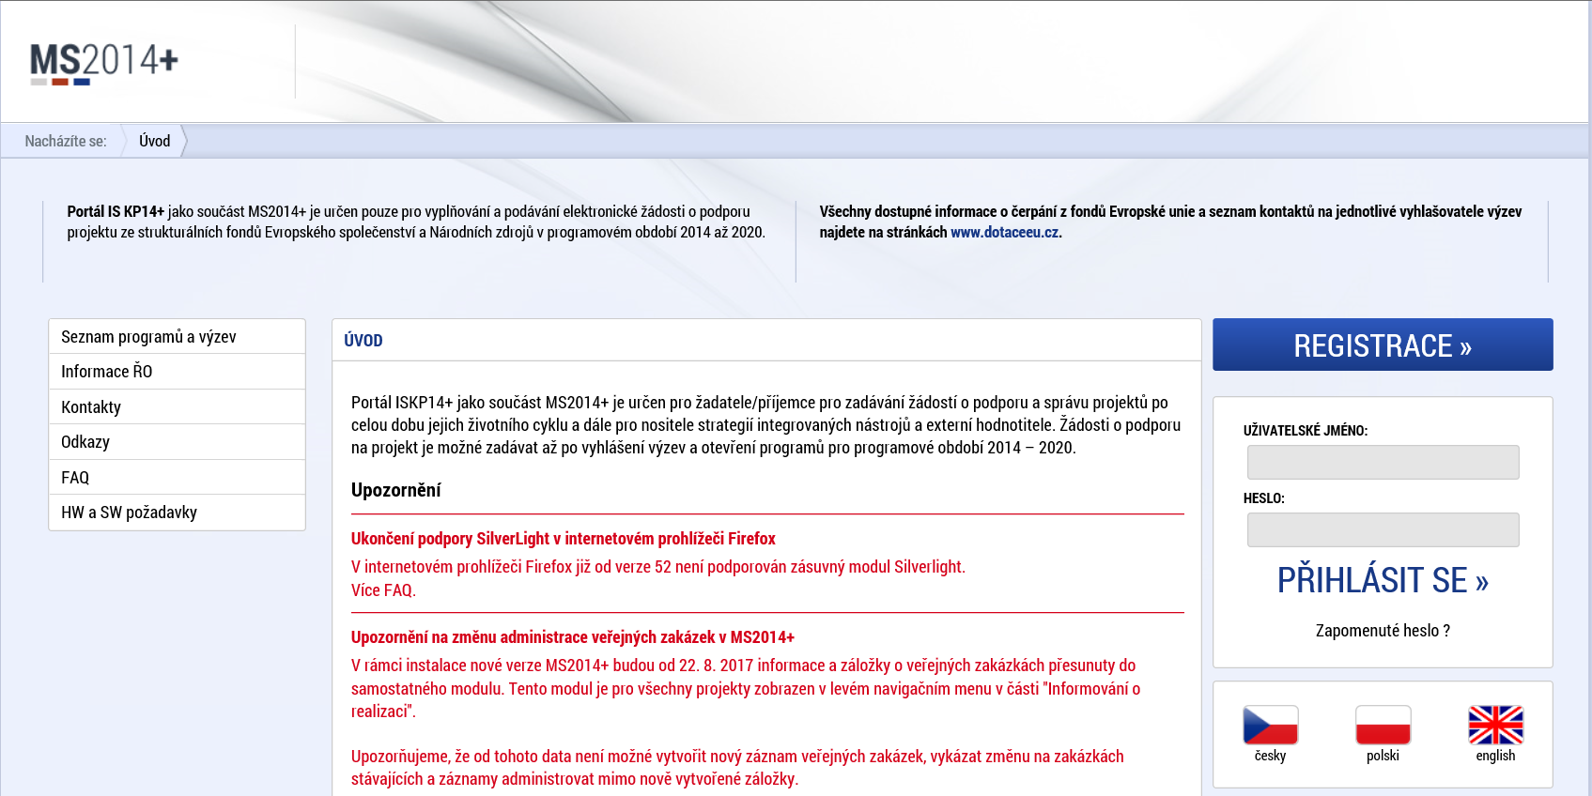
Způsob podání žádosti – IS KP14+

Slide 25
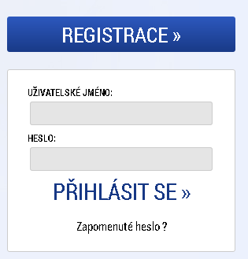
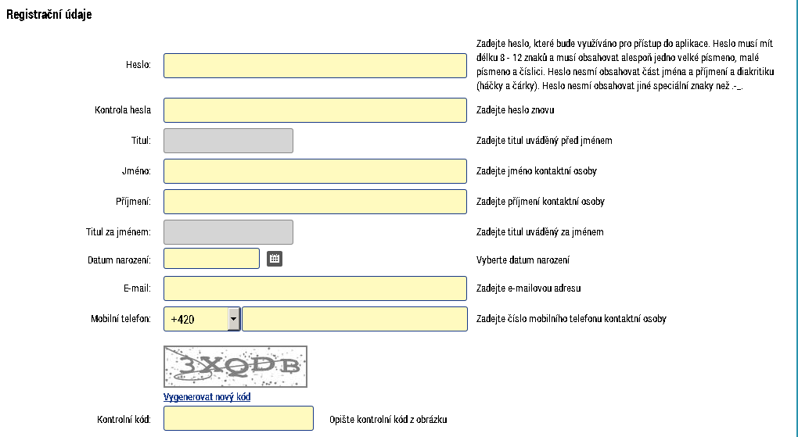
Způsob podání žádosti – Registrace do IS KP14+

Slide 26
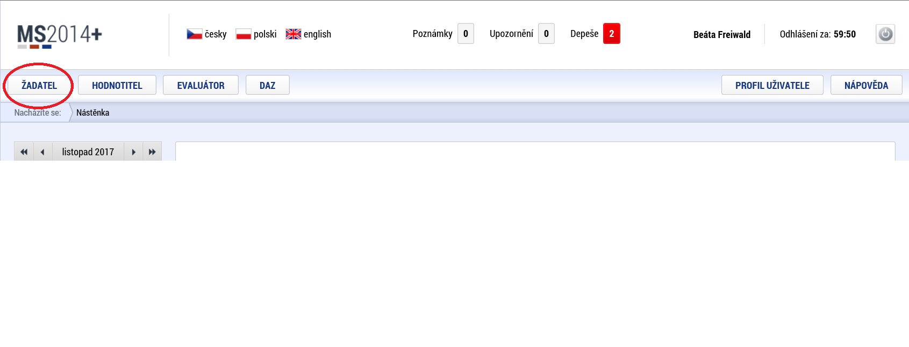
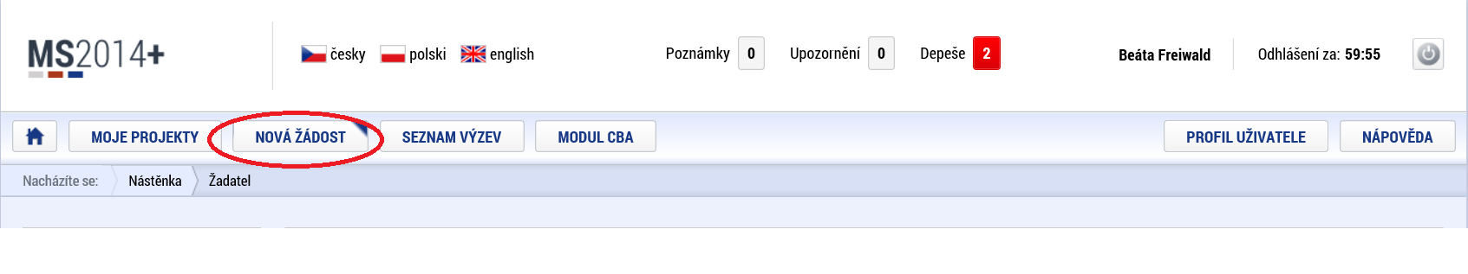
Způsob podání žádosti - založení žádosti o podporu

Slide 27
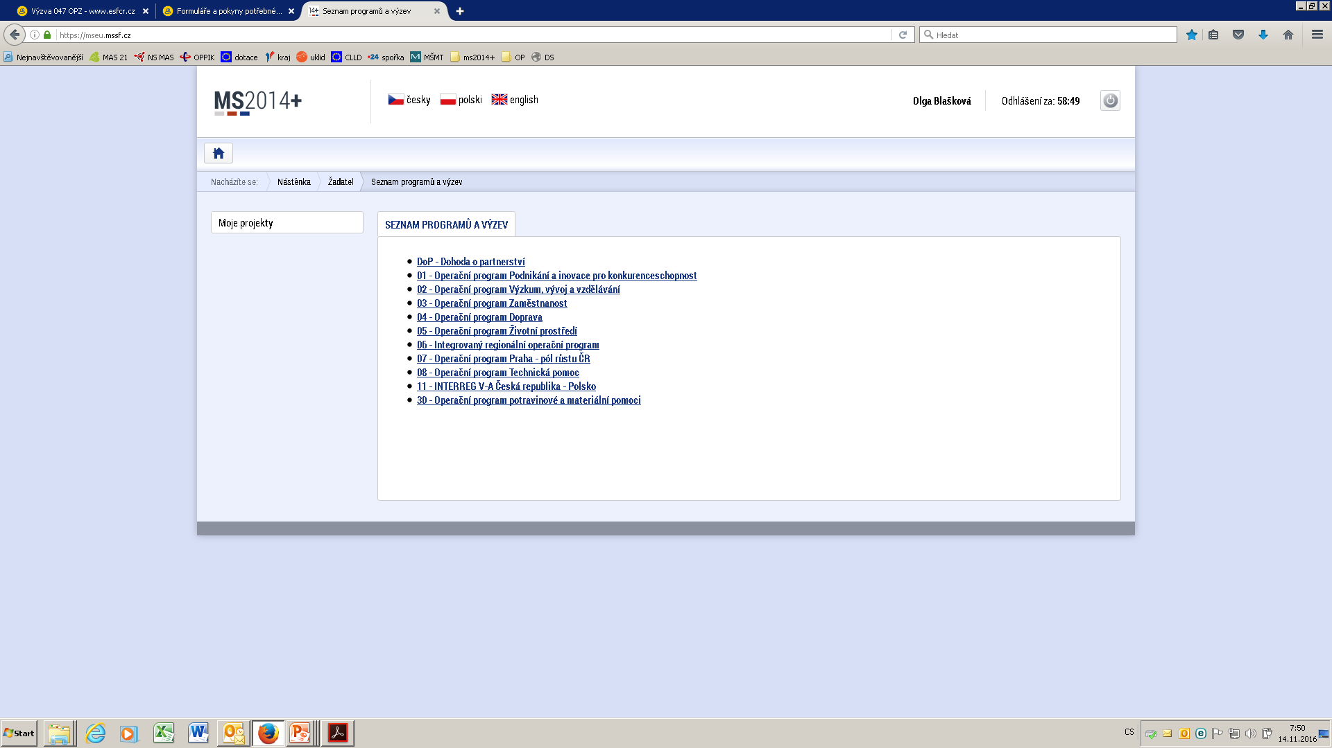
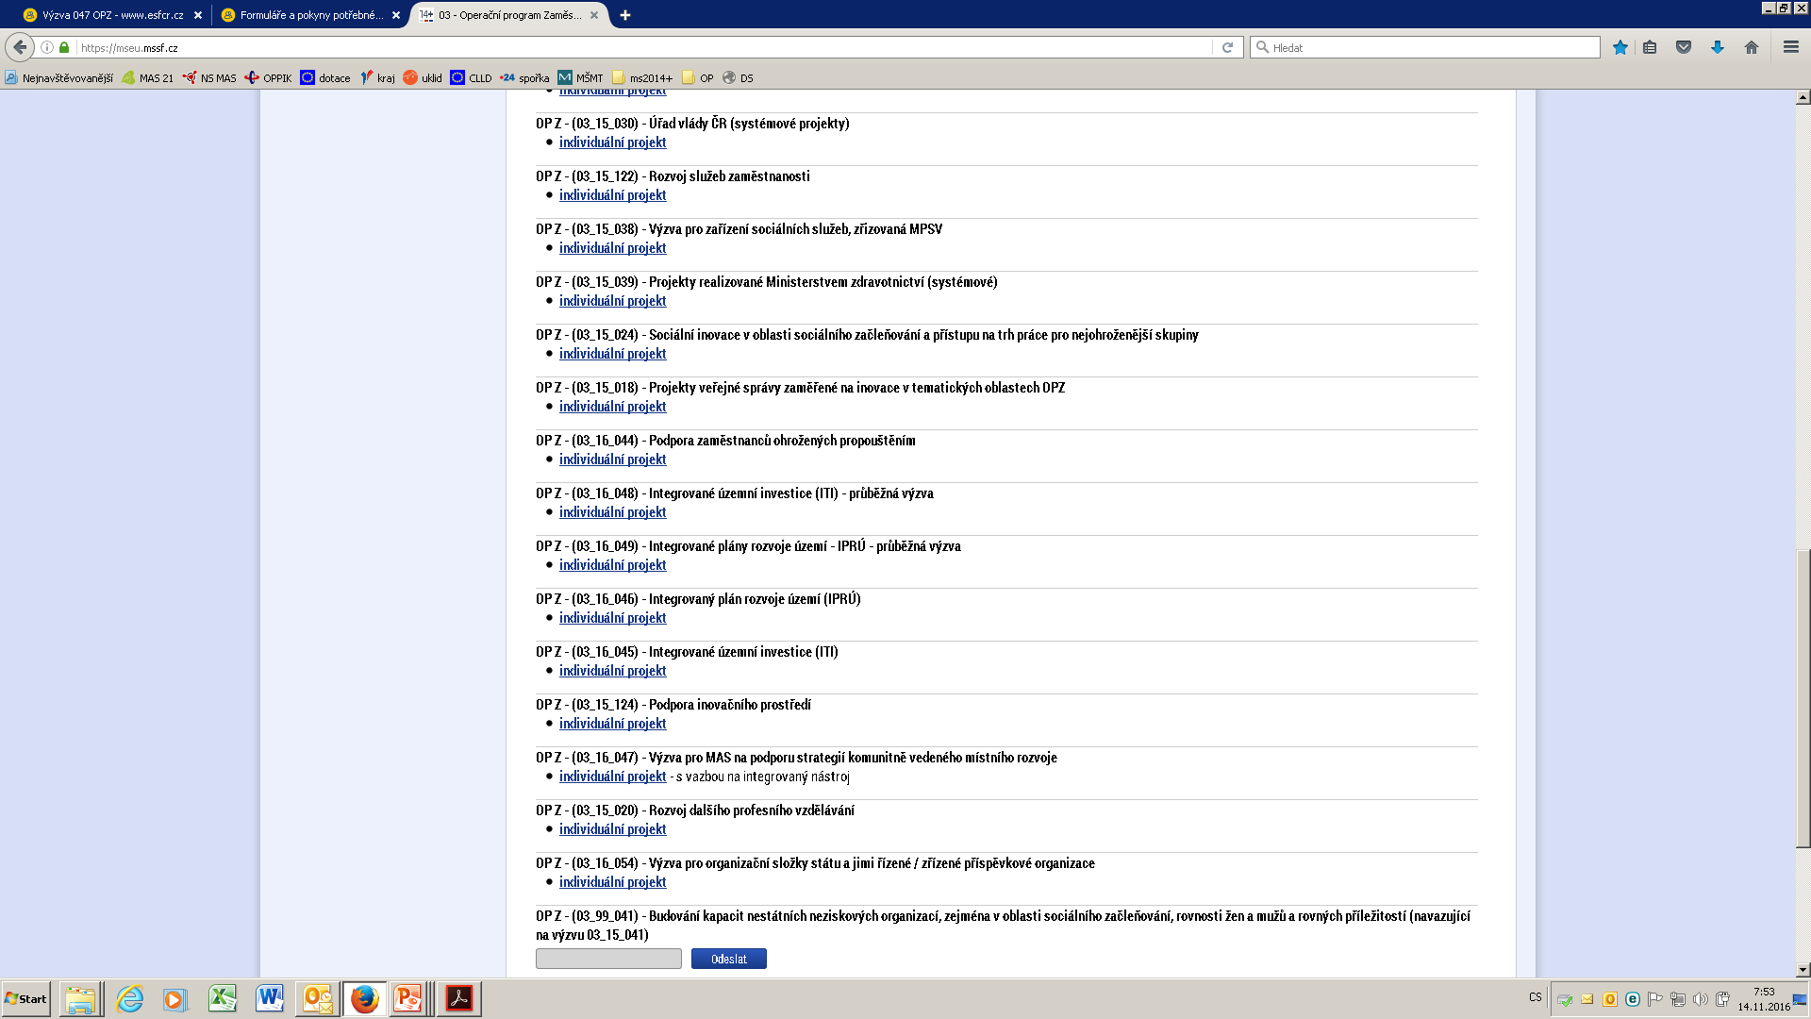
Způsob podání žádosti – založení žádosti o podporu
03 – Operační program Zaměstnanost
PO Z – (03_16_047) – Výzva MAS na podporu strategií komunitně vedeného místního rozvoje

Slide 28
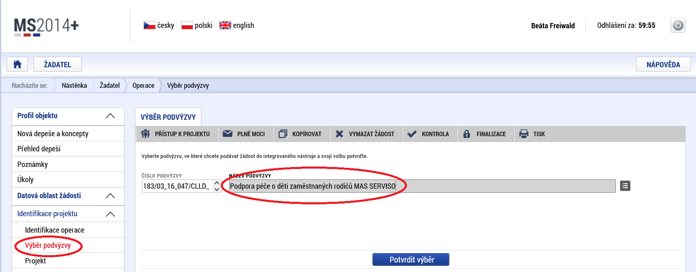
Způsob podání žádosti – založení žádosti

Slide 29
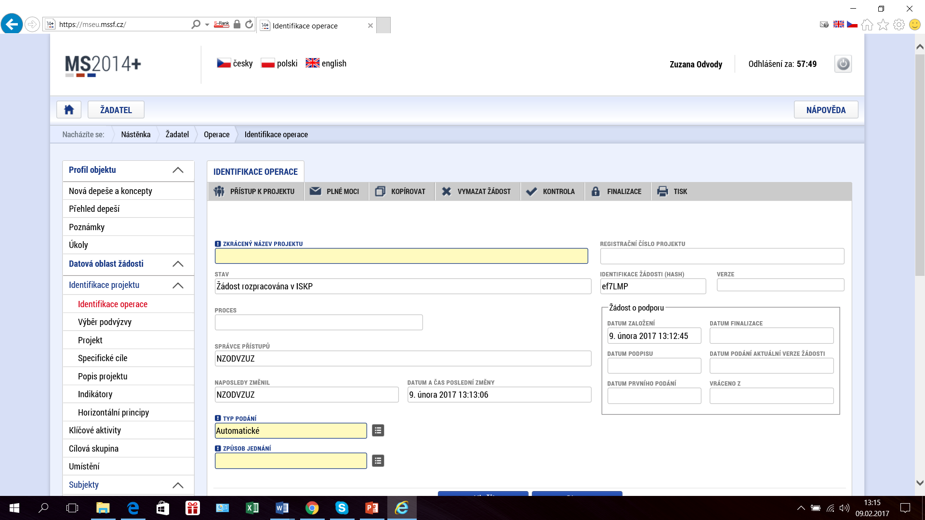
Způsob podání žádosti – založení žádosti

Slide 30
Způsob podání žádosti – založení žádosti
Formulář vyplňovat postupně dle záložek vlevo.
Záložky Popis projektu a Klíčové aktivity – nenechte se v popisu omezit počtem znaků (2000) - vytvořte přílohu v doc či pdf a vložte ji do Záložky Dokumenty
stručně, jasně, srozumitelně
klíčové aktivity – každá zvlášť, včetně pole Náklady na klíčovou aktivitu (pozor na soulad s rozpočtem)
Typ subjektu – dle IČ – validace, pokud nefunguje, kontaktovat technickou podporu
Roční obrat – viz Pokyny k vyplnění žádosti(v EUR)
žlutá pole – povinná
šedá – nepovinná
průběžně ukládat

Slide 31
Způsob hodnocení a výběr projektů
Kontrola přijatelnosti a administrativní kontrola/formální náležitosti - Kancelář MAS
Věcné hodnocení – Výběrová komise (hodnotitelé)
Programový výbor – výběr projektů k financování

Slide 32
Způsob hodnocení a výběr projektů
Kontrola přijatelnosti a formálních náležitostí
provádějí pracovníci Kanceláře MAS
varianty ano/ne
kritéria přijatelnosti nejsou opravitelná
formální náležitosti – max. 1 oprava do 5 PD
max. 20 PD od ukončení výzvy + 15 KD přezkum

Slide 33
Způsob hodnocení a výběr projektů
Věcné hodnocení
Potřebnost na území MAS (max. 35 bodů)
Účelnost (max. 30 bodů)
Efektivnost a hospodárnost (max. 20 bodů)
Proveditelnost (max. 15 bodů)
Hodnocení dle deskriptorů
Velmi dobře – 100%
Dobře – 75%
Dostatečně – 50%
Nedostatečně – 25%

Slide 34
Děkuji za pozornost.
Kontaktní osoba: Bc. Beáta Freiwald
E-mail: serviso@tiscali.cz
Mobil: +420 725 583 733
Sídlo: SERVISO, o. p. s.
Komenského náměstí 17
411 15 Třebívlice

